Slide 1
Geografia do Brasil
Aula 8 – Urbanização/Industrialização I

Slide 2
Formação inicial do território
Ocupação litorânea x Vazio do interior
Litoral
1) Economia da colônia
2) Produção de açúcar (engenhos)
3) Sucesso do empreendimento no Nordeste
Interior (Século XVII)
1) Pecuária seguindo o curso dos rios
2) Bandeirantes saindo de São Paulo em busca de índios, ouro e pedras preciosas
3) Amazônia – Expedições ao longo dos rios para expulsar ingleses e holandeses
-- Missões da Igreja Católica
-- Explorar as drogas do Sertão

Slide 3
Descoberta de metais em Minas (Fim do século XVIII)
Descoberta de metais preciosos e ouro em Minas Gerais deslocaram a atenção da coroa do litoral para o interior
Impactante na organização do território centro-sul brasileiro
Novos caminhos criados para a exploração dos metais. Isso criou uma articulação maior entre o litoral e o interior na região
Nesse contexto o Rio de Janeiro torna-se o principal polo de comércio (exportação para a Europa e a chegada de escravos africanos)
1) Torna-se capital em 1763

Slide 4
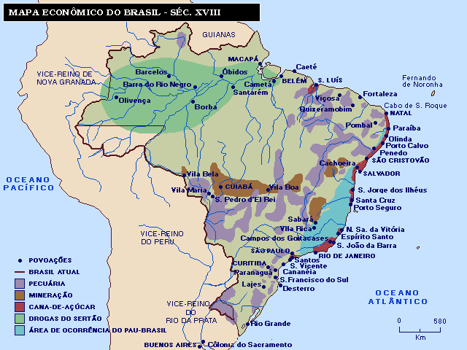

Slide 5
Panorama no século XIX
Regiões mercantis relativamente autônomas
1) Café no Estado de São Paulo (Vale do Paraíba e depois oeste paulista)
2) Nordeste: Modernização do complexo açucareiro no litoral.
Algodão no interior.
3) Amazônia: Drogas do sertão e exploração da borracha natural
4) Outras regiões: Pecuária extensiva e mineração
Ligações (infraestrutura e econômica) entre as regiões eram fracas
Economia colonial: Produção e exportação eram voltadas para as necessidades do mercado externo

Slide 6
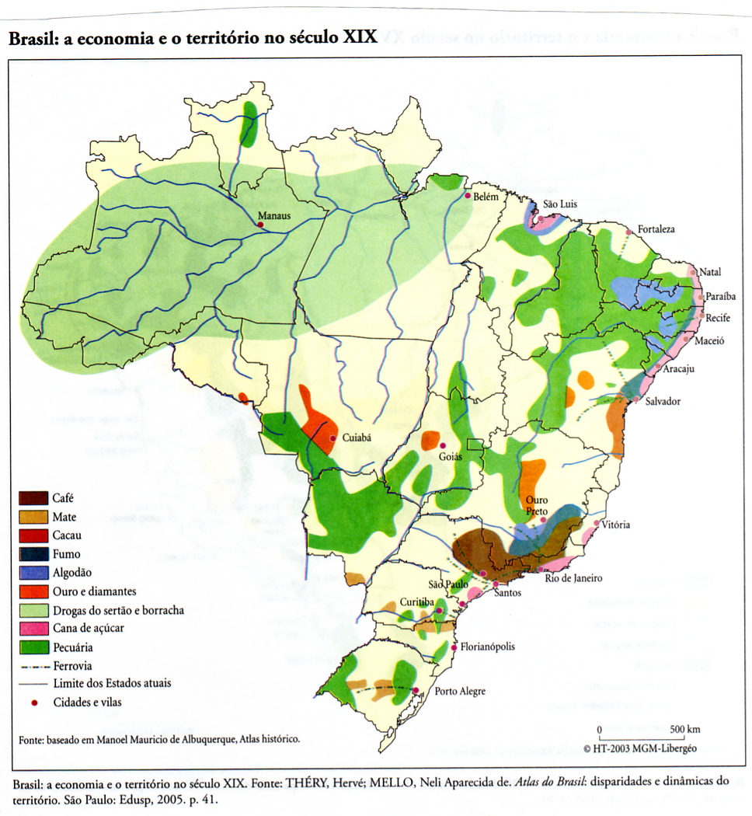

Slide 7
Articulação do território e industrialização
As regiões mercantis permitiram uma acumulação primitiva de capital
1) Surgimento de pequenas indústrias associadas às produções locais. Ex.: Indústria têxtil doméstica no Nordeste (produção de algodão)
Valorização do café no exterior favoreceu a entrada de capital em São Paulo
1) Industrialização em São Paulo surge do excedente produzido pelo café
2) A indústria utilizou a própria mão de obra dos imigrantes que chegavam pelo porto de Santos, ou que saiam das lavouras na época de crise e migravam para as cidades
3) O desenvolvimento da infraestrutura ferroviária do café também foi aproveitada para trazer as matérias primas industriais e levar os novos produtos para fora dos centros de produção
No século XX a necessidade de expansão do capital industrial rompeu o isolamento dos mercados regionais e promoveu a formação de um mercado interno
1) Década de 1930 Getúlio Vargas eliminou os impostos interestaduais
2) Década de 1940 foram implementado as rodovias interestaduais (infraestrutura + indústria de automóveis estrangeiros)
3) Produtos industriais produzidos em São Paulo e no Rio de Janeiro dominam os mercados regionais

Slide 8
Consequências da industrialização
A industrialização de São Paulo gerou uma nova configuração nacional, configuração de centro - cidade de São Paulo - e a periferia - áreas que abasteciam São Paulo de matéria prima para a indústria e também de produtos agrícolas
O desenvolvimento da indústria paulista e o novo alcance de seus produtos acabaram com a pequena industrialização que já existia nas outras regiões. Ex.: tecidos produzidos em SP acabaram com a indústria têxtil do nordeste
1) Promoveu um desenvolvimento desigual nas regiões -> Acumulação nas regiões industriais
As regiões Sul e Centro-Oeste conseguiram desenvolver suas atividades, parte delas voltadas para o mercado paulista
A região Nordeste foi a que mais sofreu dentro deste cenário de industrialização paulista
1) Acabou com as indústrias já existentes na região e impediu um desenvolvimento dessa atividade
2) A concentração de terras no Nordeste impediu o assentamento de famílias no meio rural e também o desenvolvimento do setor agrícola
3) Como resultado houve uma migração grande de nordestinos para o Sudeste

